Slide 1
Проверка ОГЭ сочинений по русскому языку.
Фархутдинова Екатерина Евгеньевна

Slide 2
Идея
Автоматизация процесса проверки сочинений для ОГЭ по русскому языку.

Slide 3
Задачи
Реализовать различные проверки текста
Разработать дизайн
Создать различные базы данных необходимые для приложения

Slide 4
Классы
5 классов
class Main_Widget
class Criteries_Widget
class Plagiat_Widget
class Format_Widget
class Marks_Widget

Slide 5
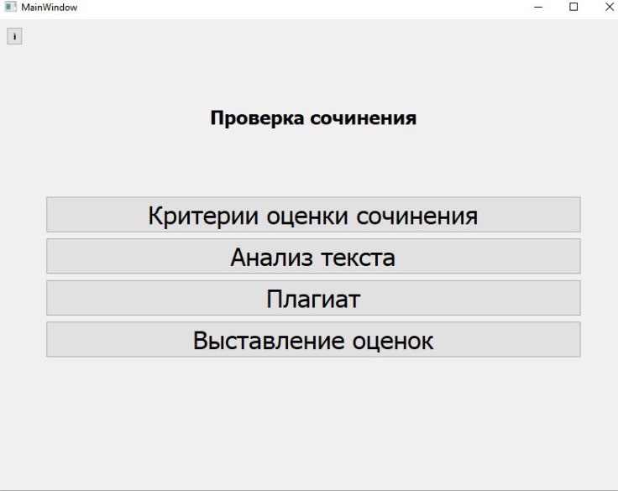
Основное окно
Координация между функциями приложения

Slide 6
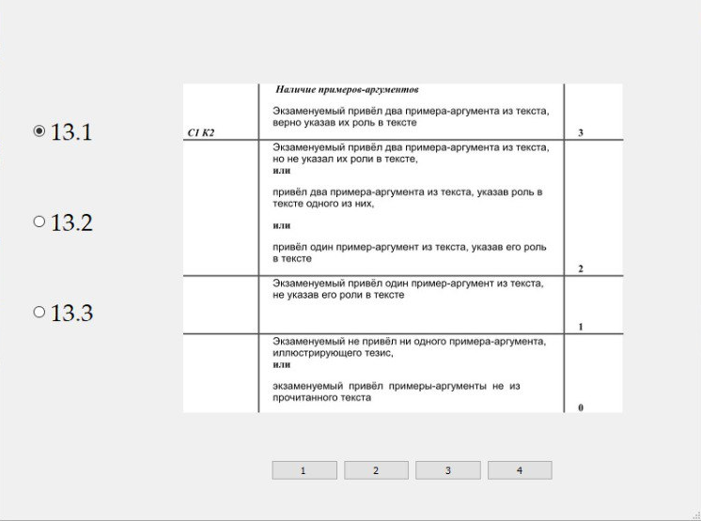
Критерии проверки
Критерии проверки сочинений

Slide 7
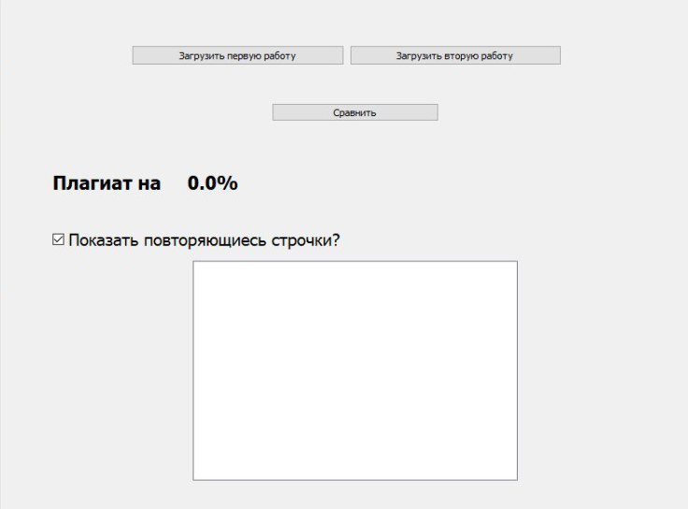
Плагиат
Сравнивает текст с другим

Slide 8
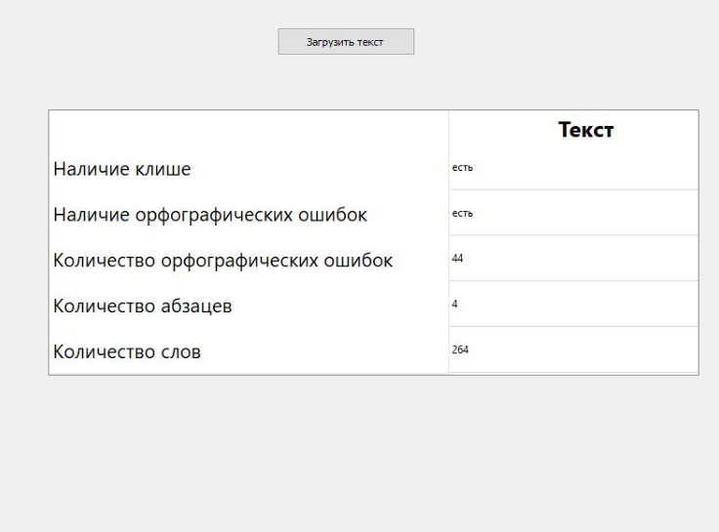
Анализ формата
Наличие клише
Грамотность
Количество слов
Количество абзацев

Slide 9
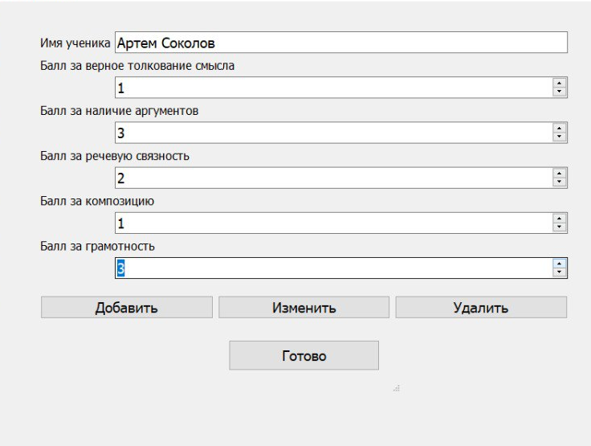
Выставление оценок
Сохранение результатов проверки в специальную базу данных

Slide 10
Что использовалось
Qt Designer
SQLite (БД)
Библиотека PyQt
Библиотека PySpellCheacker
Работа с изображениями
Работа с текстовыми файлами
Работа с PyQt таблицами

Slide 11
Итоги
Мне удалось решить поставленные задачи.

Slide 12
Перспективы в будущем
Усовершенствование проверок на грамотность и наличие клише
Разработка преобразование рукописи в текстовый файл
Разработка проверки текста на пунктуацию

